Slide 1

Κεφάλαιο 11 (ABC)
Κεϋνσιανισμός: Η μακροοικονομική θεωρία της ακαμψίας μισθών και τιμών
Αναλυτικά Προβλήματα
(1)

Slide 2
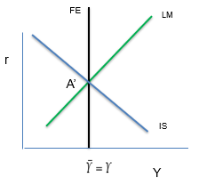
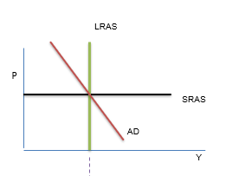
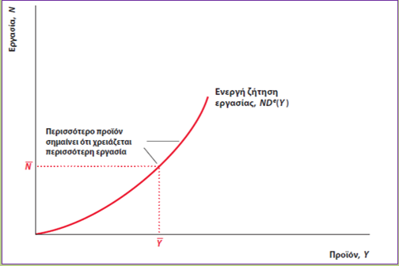

Κεϋνσιανό υπόδειγμα-
βασικά διαγράμματα

Slide 3
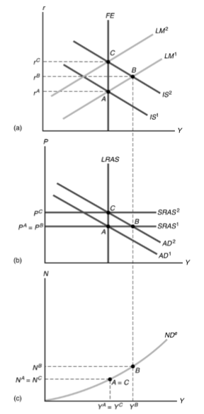

ΠΕ: 1 α.
                Τ
Δ
α. Τα μεγαλύτερα φορολογικά κίνητρα, επηρεάζουν το αυτόνομο μέρος των επενδύσεων και συνεπώς μετατοπίζουν την καμπύλη IS προς τα δεξιά στη θέση IS² (Διάγραμμα a). Νέο σημείο ισορροπίας το Β.
Στο Διάγραμμα b η καμπύλη AD μετατοπίζεται προς τα δεξιά στη θέση AD²
Επειδή είμαστε στη βραχυχρόνια περίοδο και υπάρχει ακαμψία τιμών, η αυξημένη συνολική ζήτηση οδηγεί σε αύξηση του προϊόντος στο σημείο Β με το ίδιο επίπεδο τιμών.
Η αύξηση της συνολικής ζήτησης οδηγεί σε αύξηση της απασχόλησης, όπως φαίνεται στο διάγραμμα C όπου παρουσιάζεται η καμπύλη ενεργού ζήτησης εργασίας. Σε αυτήν την περίπτωση το νέο σημείο είναι το Β.
Επειδή το συνολικά ζητούμενο προϊόν είναι μεγαλύτερο από το δυνητικό προϊόν, όπως φαίνεται στο σημείο Α, το επίπεδο των τιμών αυξάνει, μειώνοντας την πραγματική προσφορά χρήματος και μετατοπίζοντας την καμπύλη LM προς τα αριστερά, όπως φαίνεται στο διάγραμμα a.
Η υπερβάλλουσα ζήτηση που αυξάνει το επίπεδο τιμών παρουσιάζεται με την μετατόπιση τους SRAS προς τα πάνω στο διάγραμμα b.
Η αύξηση των τιμών μειώνει τη ζητούμενη ποσότητα προϊόντος μετατόπιση από το σημείο B στο C (Διάγραμμα B) .
Έτσι η μείωση του προϊόντος οδηγεί σε μείωση της απασχόλησης, μετατόπιση από το σημείο B στο C στο διάγραμμα c.
Μακροχρόνια ισορροπία στο C,
Y αμετάβλητο, r υψηλότερο, Ν ίδια, Ρ υψηλότερο

Slide 4
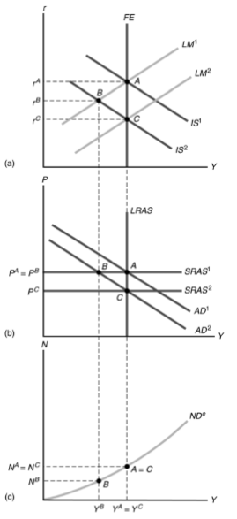

ΠΕ: 1 β
α. Τα κίνητρα για αποταμίευση αυξάνουν την αποταμίευση και συνεπώς μετατοπίζουν την καμπύλη IS προς τα αριστερά στη θέση IS² (Διάγραμμα a). Νέο σημείο ισορροπίας το Β.
Στο Διάγραμμα b η καμπύλη AD μετατοπίζεται προς τα αριστερά στη θέση AD²
Επειδή είμαστε στη βραχυχρόνια περίοδο και υπάρχει ακαμψία τιμών, η μειωμένη συνολική ζήτηση οδηγεί σε μείωση του προϊόντος στο σημείο Β με το ίδιο επίπεδο τιμών.
Η μείωση της συνολικής ζήτησης οδηγεί σε μείωση της απασχόλησης, όπως φαίνεται στο διάγραμμα C όπου παρουσιάζεται η καμπύλη ενεργού ζήτησης εργασίας. Σε αυτήν την περίπτωση το νέο σημείο είναι το Β.
Επειδή το συνολικά ζητούμενο προϊόν είναι μικρότερο από το δυνητικό προϊόν, όπως φαίνεται στο σημείο Α, το επίπεδο των τιμών υποχωρεί, αυξάνοντας την πραγματική προσφορά χρήματος και μετατοπίζοντας την καμπύλη LM προς τα δεξιά, όπως φαίνεται στο διάγραμμα a.
Η υπερβάλλουσα προσφορά που μειώνει το επίπεδο τιμών παρουσιάζεται με την μετατόπιση τους SRAS προς τα κάτω στο διάγραμμα b.
Η μείωση των τιμών αυξάνει τη ζητούμενη ποσότητα προϊόντος μετατόπιση από το σημείο B στο C (Διάγραμμα B) .
Έτσι η αύξηση του προϊόντος οδηγεί σε αύξηση της απασχόλησης, μετατόπιση από το σημείο B στο C στο διάγραμμα c.
Μακροχρόνια ισορροπία στο C,
Y αμετάβλητο, r χαμηλότερο, Ν ίδια, Ρ χαμηλότερο

Slide 5

ΠΕ: 1 γ
α. Τα κλίμα απαισιοδοξίας των επενδυτών, όπως και στο ερώτημα β, μειώνουν το αυτόνομο μέρος των επενδύσεων στη συνάρτηση επενδύσεων, και συνεπώς μετατοπίζουν την καμπύλη IS προς τα αριστερά στη θέση IS² (Διάγραμμα a). Νέο σημείο ισορροπίας το Β.
Στο Διάγραμμα b η καμπύλη AD μετατοπίζεται προς τα αριστερά στη θέση AD²
Επειδή είμαστε στη βραχυχρόνια περίοδο και υπάρχει ακαμψία τιμών, η μειωμένη συνολική ζήτηση οδηγεί σε μείωση του προϊόντος στο σημείο Β με το ίδιο επίπεδο τιμών.
Η μείωση της συνολικής ζήτησης οδηγεί σε μείωση της απασχόλησης, όπως φαίνεται στο διάγραμμα C όπου παρουσιάζεται η καμπύλη ενεργού ζήτησης εργασίας. Σε αυτήν την περίπτωση το νέο σημείο είναι το Β.
Επειδή το συνολικά ζητούμενο προϊόν είναι μικρότερο από το δυνητικό προϊόν, όπως φαίνεται στο σημείο Α, το επίπεδο των τιμών υποχωρεί, αυξάνοντας την πραγματική προσφορά χρήματος και μετατοπίζοντας την καμπύλη LM προς τα δεξιά, όπως φαίνεται στο διάγραμμα a.
Η υπερβάλλουσα προσφορά που μειώνει το επίπεδο τιμών παρουσιάζεται με την μετατόπιση τους SRAS προς τα κάτω στο διάγραμμα b.
Η μείωση των τιμών αυξάνει τη ζητούμενη ποσότητα προϊόντος μετατόπιση από το σημείο B στο C (Διάγραμμα B) .
Έτσι η αύξηση του προϊόντος οδηγεί σε αύξηση της απασχόλησης, μετατόπιση από το σημείο B στο C στο διάγραμμα c.
Μακροχρόνια ισορροπία στο C,
Y αμετάβλητο, r χαμηλότερο, Ν ίδια, Ρ χαμηλότερο

Slide 6

ΠΕ: 1 δ.
                Τ
Δ
α. Η αύξηση της εμπιστοσύνης των καταναλωτών, επηρεάζουν το αυτόνομο μέρος της κατανάλωσης και συνεπώς μετατοπίζουν την καμπύλη IS προς τα δεξιά στη θέση IS² (Διάγραμμα a). Νέο σημείο ισορροπίας το Β.
Στο Διάγραμμα b η καμπύλη AD μετατοπίζεται προς τα δεξιά στη θέση AD²
Επειδή είμαστε στη βραχυχρόνια περίοδο και υπάρχει ακαμψία τιμών, η αυξημένη συνολική ζήτηση οδηγεί σε αύξηση του προϊόντος στο σημείο Β με το ίδιο επίπεδο τιμών.
Η αύξηση της συνολικής ζήτησης οδηγεί σε αύξηση της απασχόλησης, όπως φαίνεται στο διάγραμμα C όπου παρουσιάζεται η καμπύλη ενεργού ζήτησης εργασίας. Σε αυτήν την περίπτωση το νέο σημείο είναι το Β.
Επειδή το συνολικά ζητούμενο προϊόν είναι μεγαλύτερο από το δυνητικό προϊόν, όπως φαίνεται στο σημείο Α, το επίπεδο των τιμών αυξάνει, μειώνοντας την πραγματική προσφορά χρήματος και μετατοπίζοντας την καμπύλη LM προς τα αριστερά, όπως φαίνεται στο διάγραμμα a.
Η υπερβάλλουσα ζήτηση που αυξάνει το επίπεδο τιμών παρουσιάζεται με την μετατόπιση τους SRAS προς τα πάνω στο διάγραμμα b.
Η αύξηση των τιμών μειώνει τη ζητούμενη ποσότητα προϊόντος μετατόπιση από το σημείο B στο C (Διάγραμμα B) .
Έτσι η μείωση του προϊόντος οδηγεί σε μείωση της απασχόλησης, μετατόπιση από το σημείο B στο C στο διάγραμμα c.
Μακροχρόνια ισορροπία στο C,
Y αμετάβλητο, r υψηλότερο, Ν ίδια, Ρ υψηλότερο

